Slide 1
Все профессии нужны, все профессии важны!
Внеурочная деятельность «В мире слов»
Руководитель:
Ларичева О.В.

Slide 2

УЧИТЕЛЬНИЦА
Нравится всезнайке Оле
Быть учительницей
в школе –
Мелом на доске писать
Букву «А» и цифру «5».
И указывать указкой:
«Это сом! А это ласка!
Это рыба! Это зверь!
Это парта! Это дверь!»
«Динь-динь-динь!» –
звенит звонок,
Вот и кончился урок.
И должны ученики
Тряпкой мел стереть с доски.

Slide 3
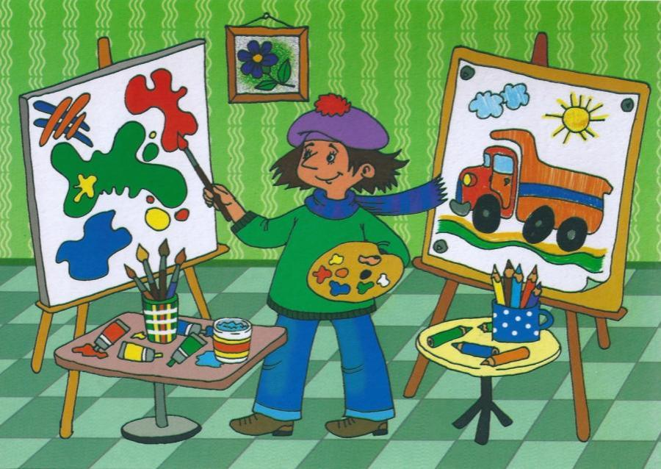
художник
На холсте художник Петя
Нарисует всё на свете.
Опускает в краску кисть
И на холст её хлобысть!
Хорошенечко размажет,
«Хороша картина!» − скажет.
Будут люди много дней
Думать, что же здесь на ней.
Кисть помыл художник наш
И взялся за карандаш.
Поточил, порисовал.
Получился самосвал!

Slide 4
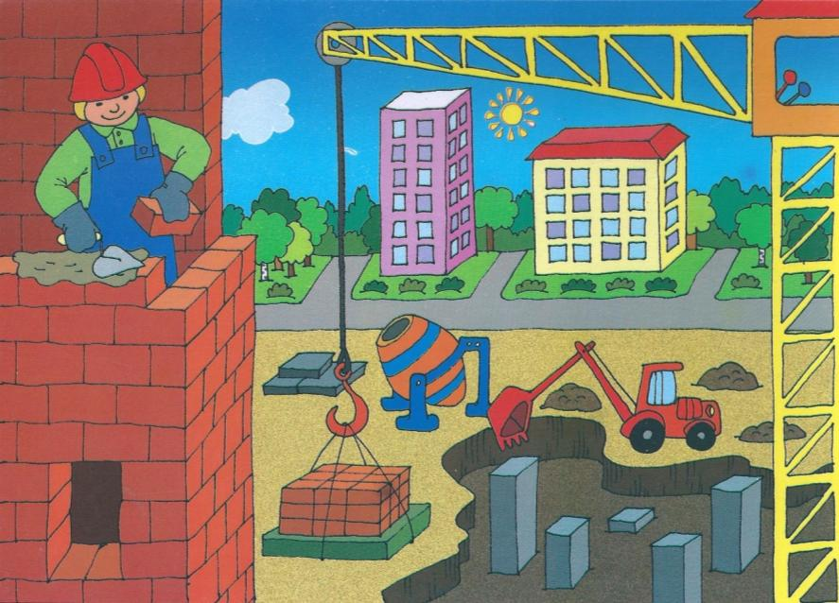
строитель
Для строителя привычно
Строить новый дом
кирпичный.
Экскаватором Степан
Вырыл в поле котлован,
В землю вбил большие сваи,
А теперь цемент мешает,
Ровно кирпичи кладет −
Ветер щелки не найдет.
Кирпичи с земли Степану
Поднимать сподручно
краном.
Вот и новый дом готов,
Запускать пока котов!

Slide 5
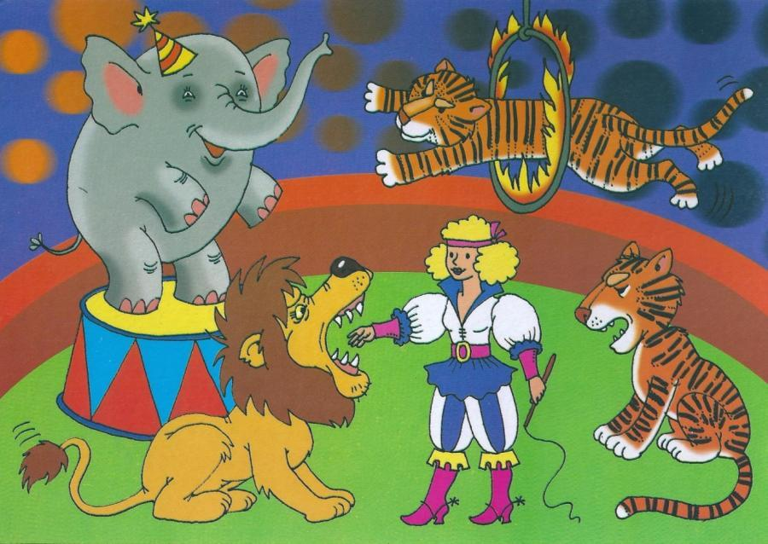
дрессировщица
Укротительница Надя
Носит хлыст не драки ради.
Только скажет: «Алле оп!»
Тут же слон на тумбу хлоп!
Хоботом потешно машет
И на задних лапках пляшет.
Ей и льву в большую пасть
Голову не страшно класть.
Позабыв про сон и игры,
Прыгают сквозь кольца
тигры.
После представленья Надя
Всех покормит и погладит.

Slide 6
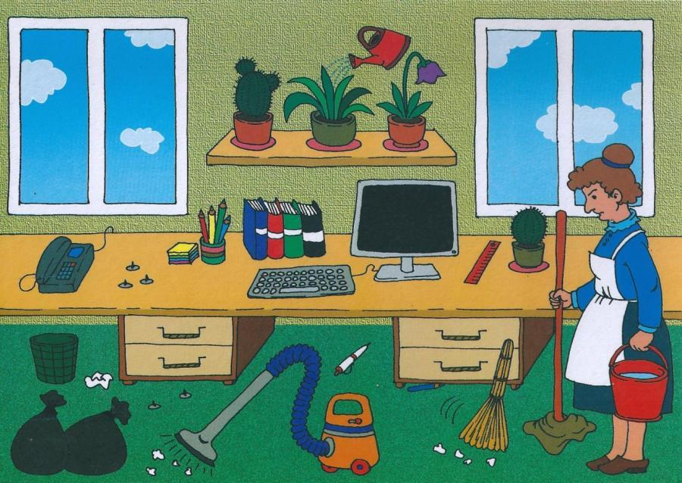
уборщица
У уборщицы Карлотты
Очень важная работа:
Подмести, пропылесосить,
Всё поднять, что на пол
бросят,
Вымыть окна, стены, пол,
Протереть от пыли стол.
Мусор вынести в мешочках,
Напоить цветы в горшочках,
Проследить, чтоб тут и там
Всё стояло по местам.

Slide 7
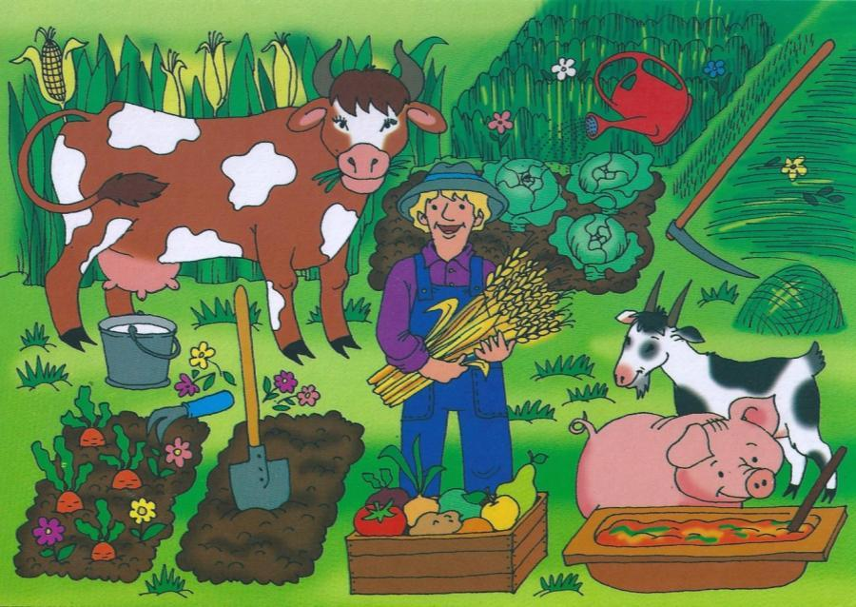
фермер
Деревенский фермер Вова
Знает, как доить корову,
Траву на лугу косить,
Пойло для свиней месить,
Справиться с козой рогатой,
Огород вскопать лопатой,
Грядки прополоть,
взрыхлить
И из леечки полить.
Просыпаясь до рассвета,
Вова трудится всё лето,
Чтобы на зиму запас
Для него был и для нас.

Slide 8
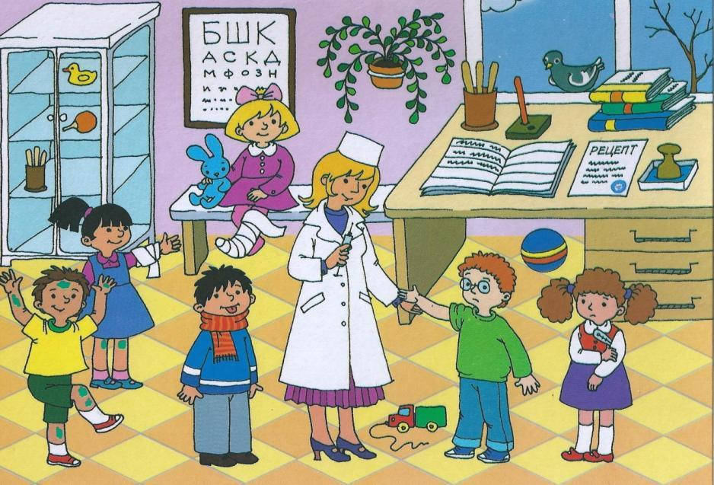
врач
Любит делать доктор Лола
Всем прививки и уколы,
И, велев «А-а!» пропеть,
Горло палочкой смотреть,
Ставить градусник под
мышку,
Слушать трубочкой
одышку,
И в особую тетрадь
Все подробности писать,
И мальчишкам, и девчонкам
Мазать ссадины зеленкой,
Руки-ноги бинтовать
И рецепты штамповать.

Slide 9
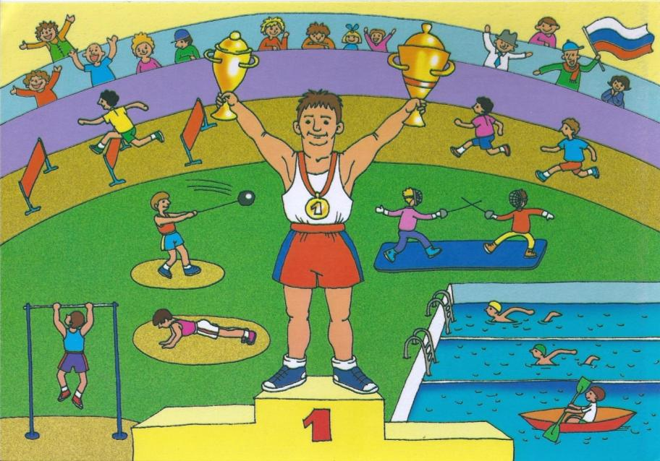
спортсмен
Нравится спортсмену Ване
Побеждать в
соревнованьях!
Может молот он метать,
Бегать, прыгать, приседать,
Плавать, шпагами
сражаться,
Подтянуться и отжаться,
Быстро вёслами грести
И на пьедестал взойти
Выше всех, чтоб сразу дали
Кубки все и все медали!

Slide 10
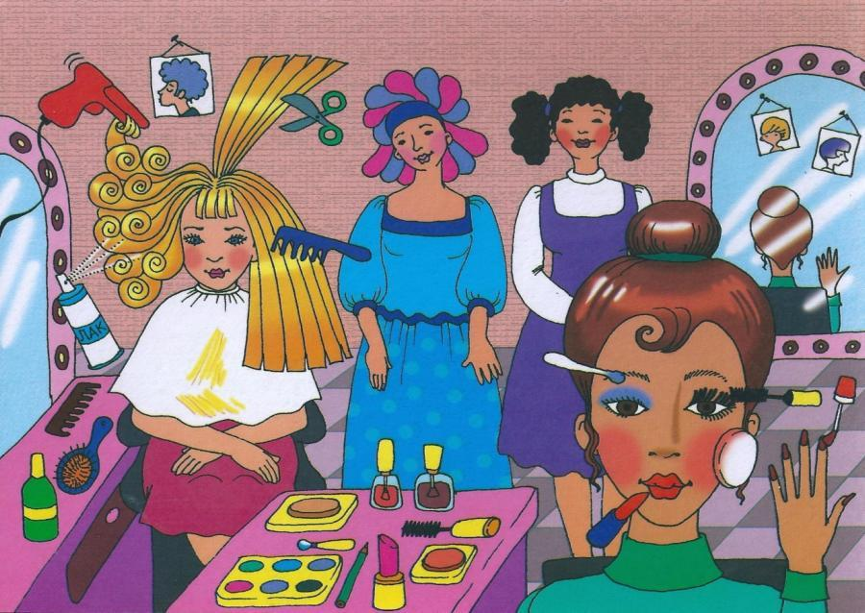
Салон красоты
Нравится работать Соне
Парикмахером в салоне –
Причесать, постричь,
завить,
Лаком для волос облить.
Косметологу же Асе
Нравится ресницы красить,
Пудрить лоб и пудрить нос,
Красить губы ярче роз,
Щечки бледные румянить,
Веки затенять тенями,
И на пальчиках руки
Красить лаком ноготки.

Slide 11
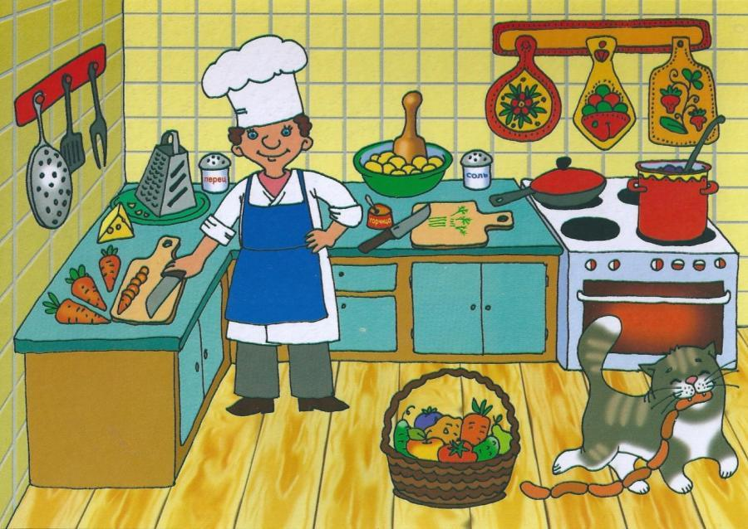
повар
Повар Вася очень ловко
Чистит ножиком морковку,
Сыр на крупной тёрке трет:
Взад-вперед да взад-вперед.
Суп мешает поварешкой
И толкушкой мнет
картошку,
Режет ножиком укроп:
Вжик-вжик-вжик
и в миску оп!
Получилось вкусно чтобы,
Лично с блюд снимает
пробы.
Все посолит, поперчит
И горчицей погорчит.

Slide 12
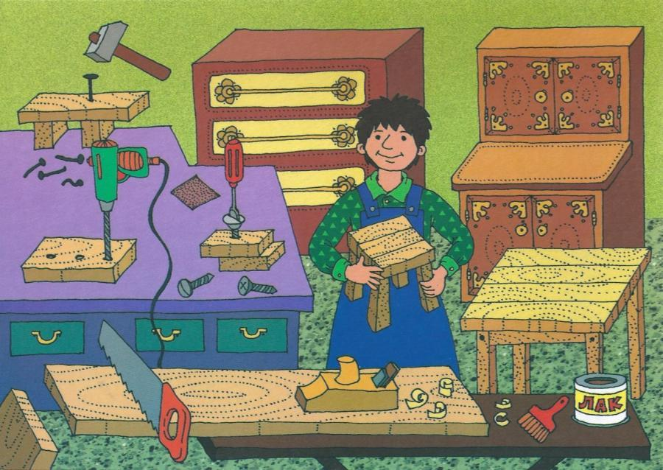
столяр
У Семена-столяра
Дело спорилось с утра:
Он строгал, пилил, сверлил,
Гвоздик молотком забил,
А шуруп блестящий
верткий
Быстро завернул отверткой.
Так он смастерил буфет,
Стол, комод и табурет.
А потом их шлифовал,
Ярким лаком покрывал
И приделывал к ним ручки,
Ножки и другие штучки.

Slide 13
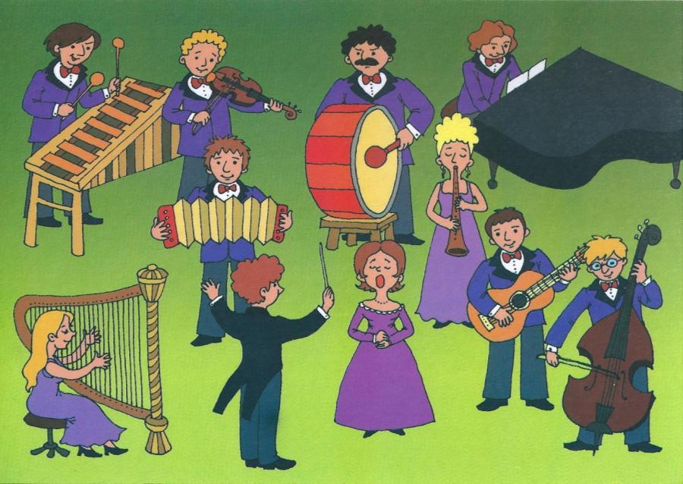
музыканты
Дирижер оркестра Паша
Палочкой особой машет,
Чтобы каждый инструмент
Песню в нужный спел
момент –
Арфа, дудочка, баян,
Контрабас и барабан,
Ксилофон, рояль, гитара,
Скрипка и певица Лара:
«Тра-ля-ля! Тра-ля-ля!
Тра-ля-ля и вуаля!»
Им похлопаем в ладоши –
Ах, какой концерт хороший!

Slide 14
Молодцы!!!

